Slide 1
ALGORITMA & PEMROGRAMAN 2
Review, Java, Netbeans – Bayu Rimba Pratama, ST, M.Kom
V1.0

Slide 2
Introduction
Bayu Rimba Pratama, ST, M.Kom
Pendidikan:
2007 – D3 Teknik Informatika STT Telkom
2010 – S1 Teknik Informatika IT Telkom
2020 – S2 Sistem Informasi STMIK LIKMI
Pekerjaan
2010 – 2011 : PHP Programmer di PT Telkom Indonesia (freelance)
Project: Customer profiling @147 JKT & MEDAN
2011 – 2015 : Java Programmer di PT Sigma Cipta Caraka (Balicamp)
Project: ATMB BPRKS, EDC Server Bank Mayora, ESB Modules di Bank Kaltim, Membership Application di PT Kimia Farma

Slide 3
Introduction
2015 – now : PNS di Pemerintah Kota Bandung
Project: SIMPEG, SISTEM KEHADIRAN, E-KINERJA, SISTEM TUNJANGAN
2023 – now : Dosen di STT Bandung
Contact:
083-100-577-580
bayuforest@gmail.com

Slide 4
Rencana Pembelajaran
Week | Topic | Desc
1 | Intro | Pembekalan bahan/acuan materi serta aturan selama perkuliahan
2 | Review | Mengulas kembali yang sudah dipelajari (Java Basic)
3 | Method & Recursion | Konsep Dasar Object Oriented Programming
4-5 | Class & Text files | Java GUI
6 | Sorting & Searching | Flow Chart
UTS

Slide 5
Rencana Pembelajaran
Week | Topic | Desc
8 | Konsep OOP | Database Concept & ERD
9 | UML Notation | Java Database
10-11 | Project 1 | Membuat desain system/aplikasi sesuai dgn kasus yang dihadapi
12 | Review/Presentation
13 | Project 2 | Membuat desain system/aplikasi sesuai dgn kasus yang dihadapi scr berkelompok (maksimal 5 orang)
14 | Review/Presentation
UAS

Slide 6
Aturan Selama Perkuliahan
Cam boleh off ? boleh
Dress code, bebas
Boleh makan, boleh minum

Slide 7
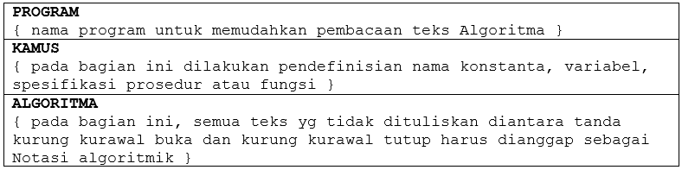
Review
Belajar Algoritma Pemrograman tidak sama dengan Belajar Bahasa Pemrograman
Belajar Algoritma → desainer
Belajar Bahasa Pemrograman → coder
Struktur teks Algoritma
Notes:
Belajar Algoritma Pemrograman adalah belajar tentang strategi pemecahan masalah, metodologi dan sistematika pemecahan masalah tersebut kemudian dituangkan dalam suatu notasi yang disepakati bersama. Titik beratnya untuk membentuk seorang perancang program
Belajar Bahasa Pemrograman adalah belajar memakai suatu bahasa, aturan sintaks (tata bahasa), setiap instruksi yang ada, dan tata cara pengoperasian kompilator bahasa yang bersangkutan. Titik beratnya adalah membentuk seorang programmer.
Pada hakekatnya, penggunaan komputer untuk memecahkan persoalan adalah untuk tidak mengulang-ulang kembali hal yang sama. Karena itu, perlu belajar Algoritma Pemrograman terutama karena sebagian besar pemrogram pada akhirnya memakai strategi yang sudah pernah dibuat orang lain

Slide 8

Review
Type Dasar
Bilangan bulat → integer
Bilangan riil → real
Bilangan logika → Boolean
Karakter → character / char
String
Type Bentukan

Slide 9
Java
Di Java, ada 2 jenis tipe data secara garis besar:
Tipe Data Primitif
Tipe Data Object / Reference
ALGORITMA | PRIMITIF | OBJECT / REFERENCE
integer | int, byte, long | Integer, Byte, Long
real | float, double | Float, Double
boolean | boolean | Boolean
char | char | Character
String |  | String

Slide 10

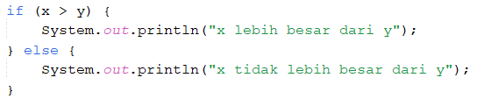
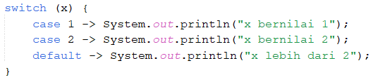
Java
Analisis 1 kasus
Analisis 2 kasus
Analisa Kasus yang umum (banyak kasus)

Slide 11

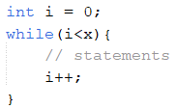
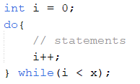
Java
Pengulangan menggunakan for
Pengulangan menggunakan while
Pengulangan menggunakan do…while

Slide 12
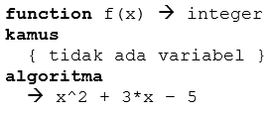
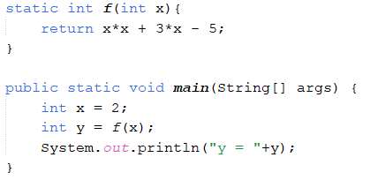
Java
Fungsi adalah sebuah transformasi akibat pemetaan suatu nilai (dari “domain”) ke nilai lain (dalam “range”)
Contoh:
f(x) = x² + 3x - 5
Dalam Java

Slide 13
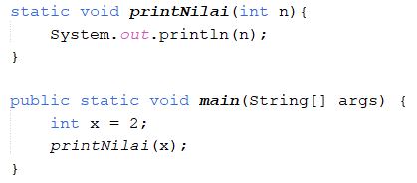
Java
Prosedur adalah sederetan instruksi algoritmik yang diberi nama, dan akan menghasilkan efek neto yang terdefinisi
Contoh prosedur dalam Java:

Slide 14
Java
Type array adalah type yang mengacu kepada sebuah atau sekumpulan elemen melalui indeks
Implementasi Array pada Java → Collection
ArrayList
TreeSet (keep element sorted, prevent duplicate)
HashMap (store and access element as name/value pairs)
LinkedList (suitable for stacks or queues)
HashSet (prevent duplicate, can find element quickly)
LinkedHashMap (like HashMap but it can remember the order in which element were inserted)

Slide 15
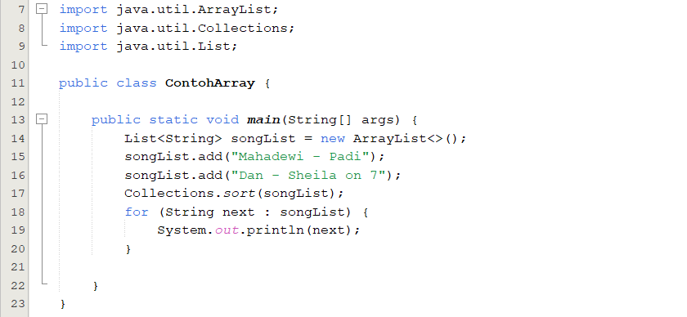
Java

Slide 16
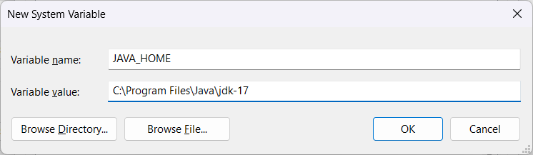
Java
Install Java! Lalu buat System Variable dengan nama JAVA_HOME dan valuenya sebagai berikut:
Pada System variables Path, tambahkan value %JAVA_HOME%\bin

Slide 17
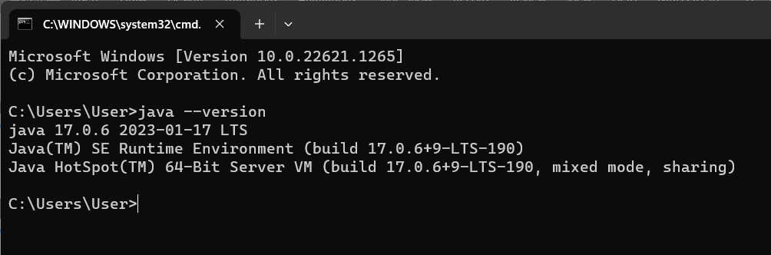
Java
Pada CMD ketik perintah java --version. Bila versi java muncul seperti gambar berikut, maka konfigurasi sudah benar

Slide 18
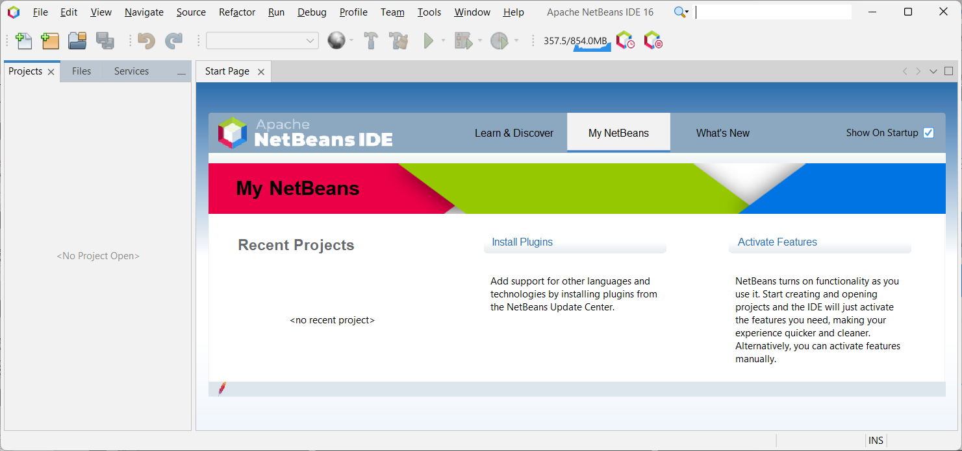
Netbeans
NetBeans is an integrated development environment (IDE) for Java. Stable release: 17 / 21 Feb 2023

Slide 19
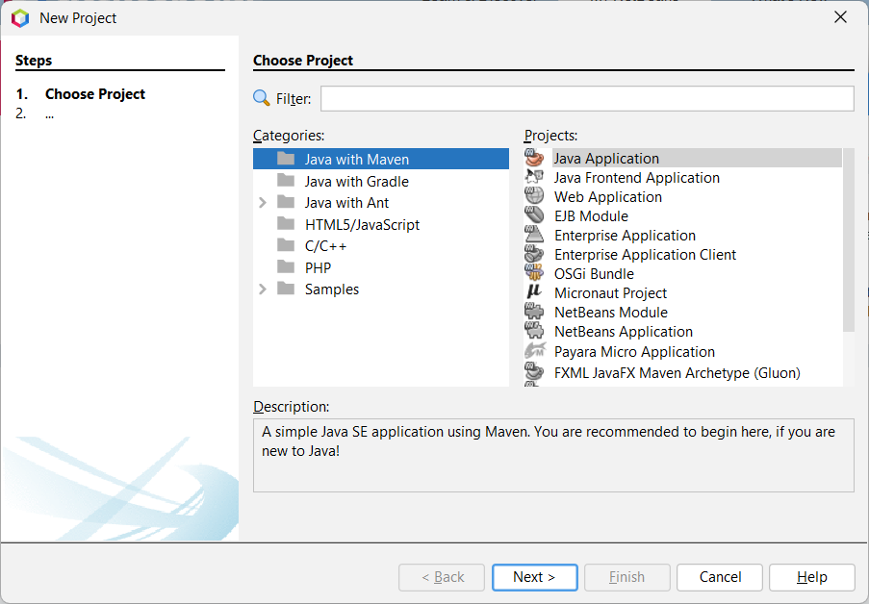
Netbeans
Untuk Membuat project, pilih
File → New Project…

Slide 20
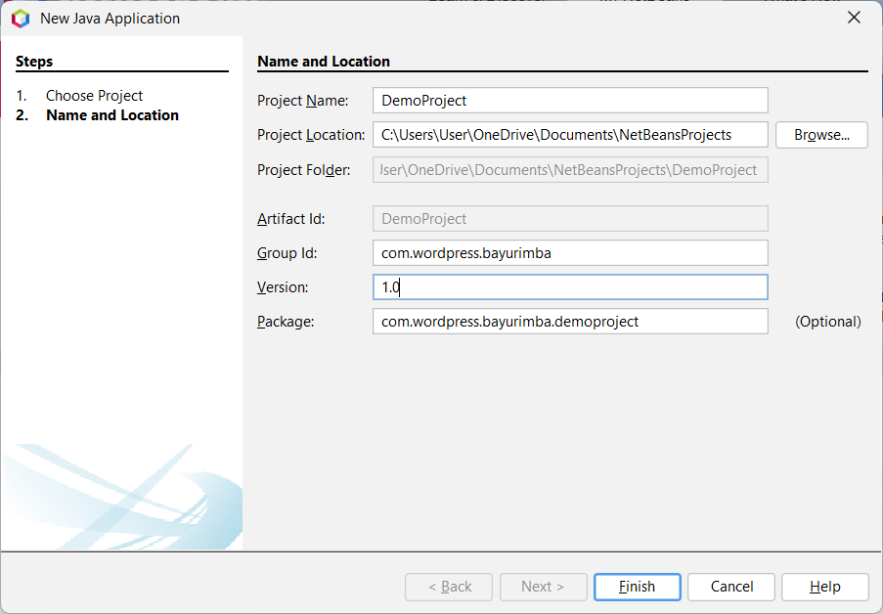
Netbeans
Input nama project, group id, versi dan nama package

Slide 21
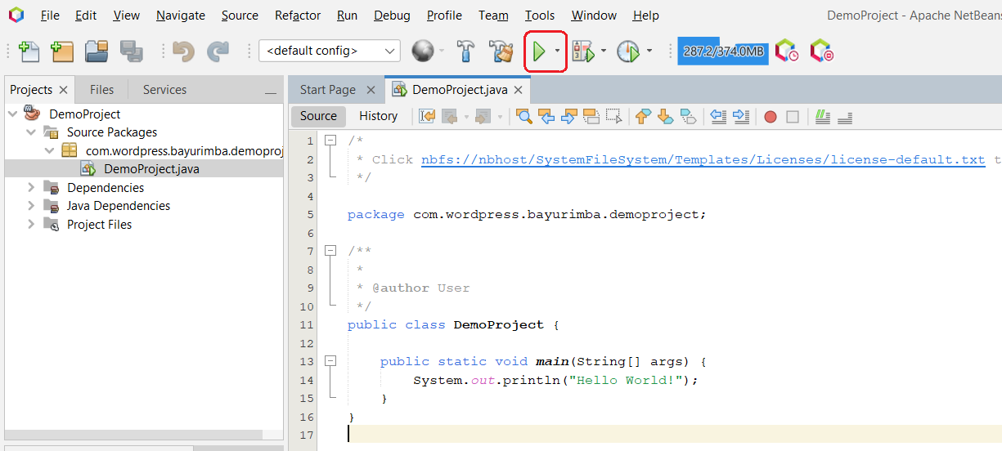
Netbeans
Untuk run program, klik icon Run Project (F6)

Slide 22
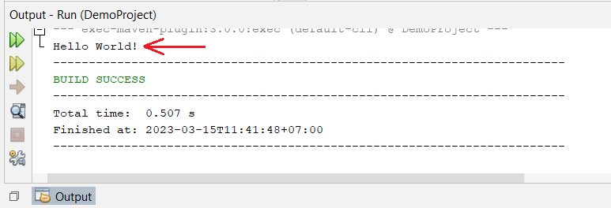
Netbeans
Output program akan muncul di kiri bawah

Slide 23
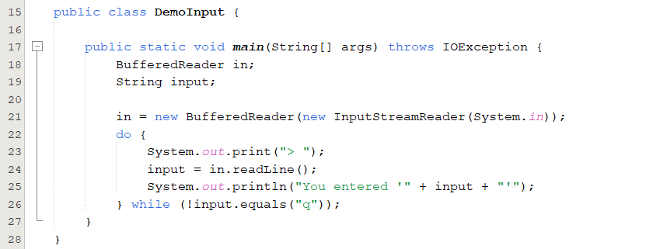
Read input from CLI #1
Using BufferedReader (classic)

Slide 24
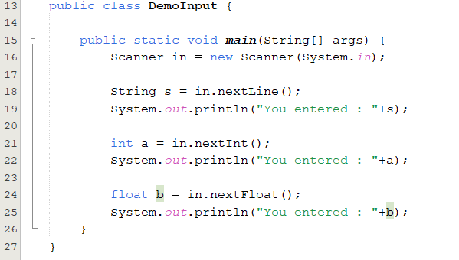
Read input from CLI #2
Using Scanner

Slide 25
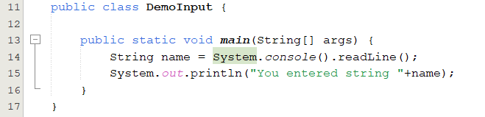
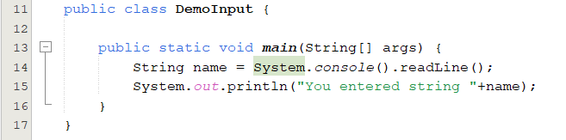
Read input from CLI #3&4
Using System.console
Using Command Line Argument

Slide 26
Latihan
Buat program yang menerima inputan integer N, lalu mengoutputkan tulisan “N adalah bilangan genap” apabila N merupakan bilangan genap

Slide 27
Latihan
Buat program yang menerima inputan integer N, lalu mengoutputkan tulisan “N adalah bilangan prima” apabila N merupakan bilangan prima

Slide 28
Latihan
Buat program yang menerima inputan integer A, B dan C untuk persamaan kuadrat berikut:
Ax² + Bx + C
Program mengoutpukan nilai x₁ dan x₂

Slide 29
Latihan
Buat program yang menerima inputan 3 buah integer yang mewakili resistor R1, R2 dan R3, lalu menghitung Hambatan dalam rangkaian SERI atau PARALEL sesuai inputan user.

Slide 30
Latihan
Buat program yang menerima inputan integer X dan Y untuk menghitung nilai : X^{Y}
Program mengoutpukan kalimat “X pangkat Y adalah N” dimana N adalah hasil perhitungan dari X pangkat Y
Program melakukan perhitungan pangkat dengan menggunakan fungsi rekursif

Slide 31
Question?

